Slide 1
Object 클래스
자바 클래스의 상속 계층 구조에 대하여
Object 클래스의 메소드들

Slide 2
Object 클래스
01. 자바 클래스의 상속 계층 구조
Object 클래스에 대하여
클래스들의 공통 특성은 추출해서
슈퍼클래스로 만듭니다.
Object 클래스는 자바의 모든 클래스들의
공통 특성을 추출해서 만든 슈퍼클래스입니다.

Slide 3
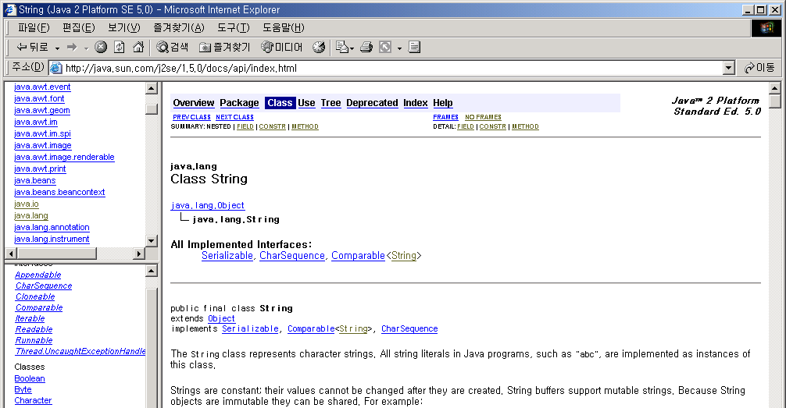
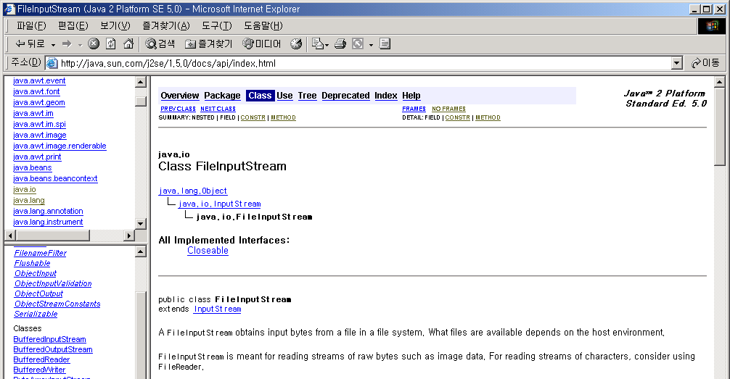
Object 클래스
01. 자바 클래스의 상속 계층 구조
Object 클래스에 대하여
    • JDK 라이브러리의 클래스들은 Obejct 클래스를 상속받음
Object 클래스를 직접 상속받습니다.
다른 클래스를 거처서 Object
클래스를 상속받습니다.

Slide 4
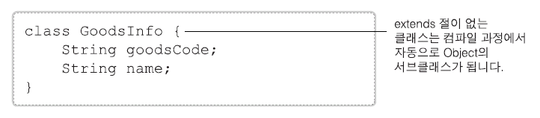
Object 클래스
01. 자바 클래스의 상속 계층 구조
Object 클래스에 대하여
    • 우리가 직접 선언한 클래스도 Obejct 클래스를 상속받음

Slide 5
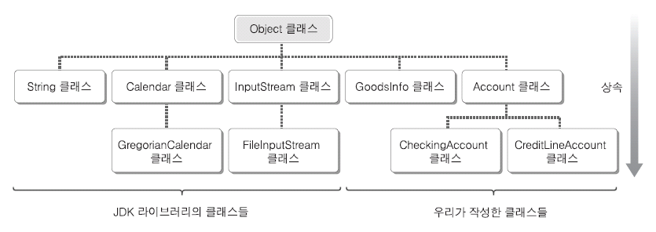
Object 클래스
01. 자바 클래스의 상속 계층 구조
자바의 클래스의 상속 계층 구조

Slide 6
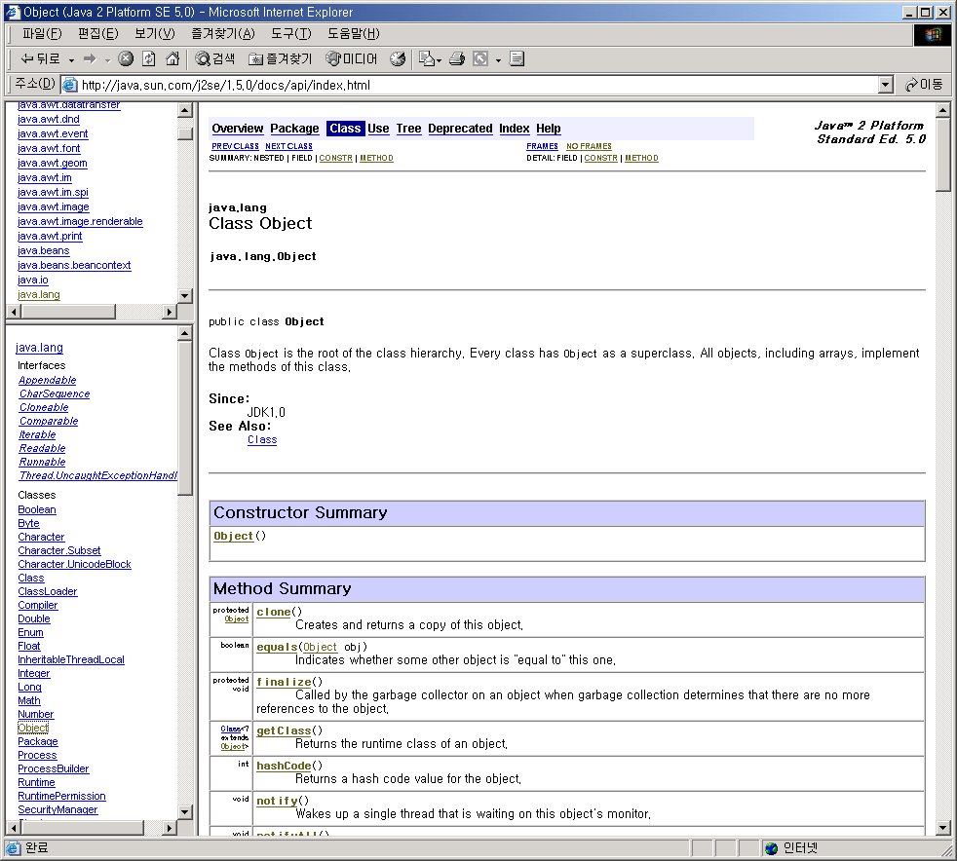
Object 클래스
01. 자바 클래스의 상속 계층 구조
Object 클래스
    • Object 클래스의 API 규격서
자바의 다른 모든 클래스들이
상속받습니다.

Slide 7
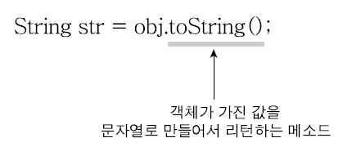
Object 클래스
02. Object 클래스의 메소드들
toString 메소드
    • toString 메소드 : 객체가 가지고 있는 값을 문자열로 만들어서 리턴하는 메소드
    • 호출 방법

Slide 8
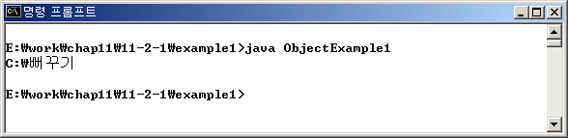
Object 클래스
02. Object 클래스의 메소드들
toString 메소드
    [예제 11-1] toString 메소드의 사용 예 (1)
1
2
3
4
5
6
7
8
import java.io.File;
class ObjectExample1 {
public static void main(String args[]) {
File file = new File("C:\\뻐꾸기");
String str = file.toString();
System.out.println(str);
}
}
File 객체를 생성합니다.
File 객체에 대해 toString
메소드를 호출합니다.

Slide 9
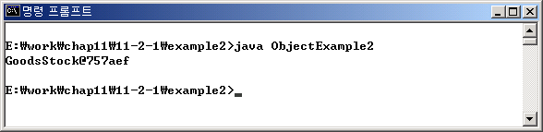
Object 클래스
02. Object 클래스의 메소드들
toString 메소드
    [예제 11-2] toString 메소드의 사용 예 (2)
상품 재고 클래스를 사용하는 프로그램
1
2
3
4
5
6
7
class ObjectExample2 {
public static void main(String args[]) {
GoodsStock obj = new GoodsStock(“57293”, 100);
String str = obj.toString();
System.out.println(str);
}
}
상품 재고 클래스
1
2
3
4
5
6
7
8
class GoodsStock {
String goodsCode; // 상품코드
int stockNum; // 재고수량
GoodsStock(String goodsCode, int stockNum) {
this.goodsCode = goodsCode;
this.stockNum = stockNum;
}
}
좀 더 의미있는 값을
출력할 수는 없을까요?

Slide 10
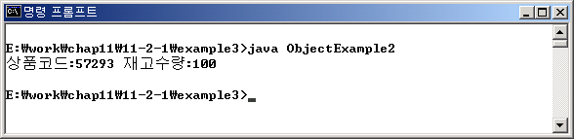
Object 클래스
02. Object 클래스의 메소드들
toString 메소드
    [예제 11-3] toString 메소드의 오버라이딩 예
상품 재고 클래스를 사용하는 프로그램
1
2
3
4
5
6
7
class ObjectExample2 {
public static void main(String args[]) {
GoodsStock obj = new GoodsStock(“57293”, 100);
String str = obj.toString();
System.out.println(str);
}
}
상품 재고 클래스
1
2
3
4
5
6
7
8
9
10
11
12
class GoodsStock {
String goodsCode; // 상품코드
int stockNum; // 재고수량
GoodsStock(String goodsCode, int stockNum) {
this.goodsCode = goodsCode;
this.stockNum = stockNum;
}
public String toString() {
String str = "상품코드:" + goodsCode + " 재고수량:" + stockNum;
return str;
}
}
상품코드와 재고수량을
문자열로 만들어서 리턴합니다.

Slide 11
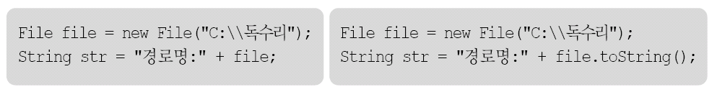
Object 클래스
02. Object 클래스의 메소드들
toString 메소드의 자동 호출
    • 문자열 연결 연산자 +에 의해 자동 호출됨
똑같은 효과를 갖는 두 코드

Slide 12
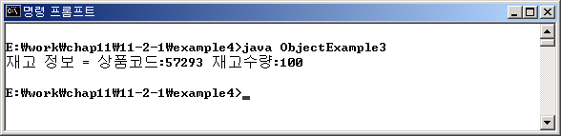
Object 클래스
02. Object 클래스의 메소드들
toString 메소드의 자동 호출
    [예제 11-4] 문자열 연결 연산자에 의해 자동 호출되는 예
상품 재고 클래스를 사용하는 프로그램
1
2
3
4
5
6
7
class ObjectExample3 {
public static void main(String args[]) {
GoodsStock obj = new GoodsStock(“57293”, 100);
String str = “재고 정보 = ” + obj;
System.out.println(str);
}
}
문자열과 GoodsStock 객체를 + 연산자로 연산합니다.
상품 재고 클래스
1
2
3
4
5
6
7
8
9
10
11
12
class GoodsStock {
String goodsCode; // 상품코드
int stockNum; // 재고수량
GoodsStock(String goodsCode, int stockNum) {
this.goodsCode = goodsCode;
this.stockNum = stockNum;
}
public String toString() {
String str = "상품코드:" + goodsCode + " 재고수량:" + stockNum;
return str;
}
}

Slide 13

Object 클래스
02. Object 클래스의 메소드들
toString 메소드의 자동 호출
    [예제 11-5] System.out.println 메소드에 의해 자동 호출되는 예
상품 재고 클래스를 사용하는 프로그램
1
2
3
4
5
6
class ObjectExample4 {
public static void main(String args[]) {
GoodsStock obj = new GoodsStock(“73527”, 200);
System.out.println(obj);
}
}
GoodsStock 객체를 System.out.println 메소드에 넘겨줍니다.
상품 재고 클래스
1
2
3
4
5
6
7
8
9
10
11
12
class GoodsStock {
String goodsCode; // 상품코드
int stockNum; // 재고수량
GoodsStock(String goodsCode, int stockNum) {
this.goodsCode = goodsCode;
this.stockNum = stockNum;
}
public String toString() {
String str = "상품코드:" + goodsCode + " 재고수량:" + stockNum;
return str;
}
}

Slide 14
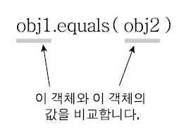
Object 클래스
02. Object 클래스의 메소드들
equals 메소드
    • equals 메소드 : 객체가 가지고 있는 값을 비교하는 메소드
    • 호출 방법

Slide 15
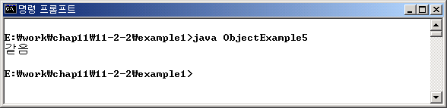
Object 클래스
02. Object 클래스의 메소드들
equals 메소드
    [예제 11-6] equals 메소드의 사용 예 (1)
1
2
3
4
5
6
7
8
9
10
11
import java.util.GregorianCalendar;
class ObjectExample5 {
public static void main(String args[]) {
GregorianCalendar obj1 = new GregorianCalendar(2007, 0, 1);
GregorianCalendar obj2 = new GregorianCalendar(2007, 0, 1);
if (obj1.equals(obj2))
System.out.println("같음");
else
System.out.println("다름");
}
}
똑같은 값을 갖는
두 개의 객체를 생성합니다.
두 객체의 값을 equals 메소드로 비교하여 결과를 출력합니다.

Slide 16
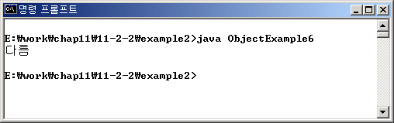
Object 클래스
02. Object 클래스의 메소드들
equals 메소드
    [예제 11-7] equals 메소드의 사용 예 (2)
원 클래스를 사용하는 프로그램
1
2
3
4
5
6
7
8
9
10
class ObjectExample6 {
public static void main(String args[]) {
Circle obj1 = new Circle(5);
Circle obj2 = new Circle(5);
if (obj1.equals(obj2))
System.out.println("같음");
else
System.out.println("다름");
}
}
똑같은 값을 갖는 두 개의 Circle 객체를 생성합니다.
두 객체의 값을 equals 메소드로 비교하여 결과를 출력합니다.
원 클래스
1
2
3
4
5
6
class Circle {
int radius; // 반지름
Circle(int radius) {
this.radius = radius;
}
}
이런 결과가 나오는 이유는?

Slide 17
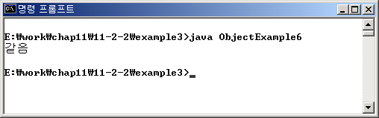
Object 클래스
02. Object 클래스의 메소드들
equals 메소드
    [예제 11-8] equals 메소드의 오버라이딩 예
원 클래스
1
2
3
4
5
6
7
8
9
10
11
12
13
14
15
class Circle {
int radius; // 반지름
Circle(int radius) {
this.radius = radius;
}
public boolean equals(Object obj) {
if (!(obj instanceof Circle))
return false;
Circle circle = (Circle) obj;
if (radius == circle.radius)
return true;
else
return false;
}
}
파라미터 객체가 Circle 타입인지 검사합니다.
파라미터 객체를 Circle 타입으로 캐스트합니다.
파라미터 객체와 객체 자신의 radius 필드 값을 비교합니다.

Slide 18
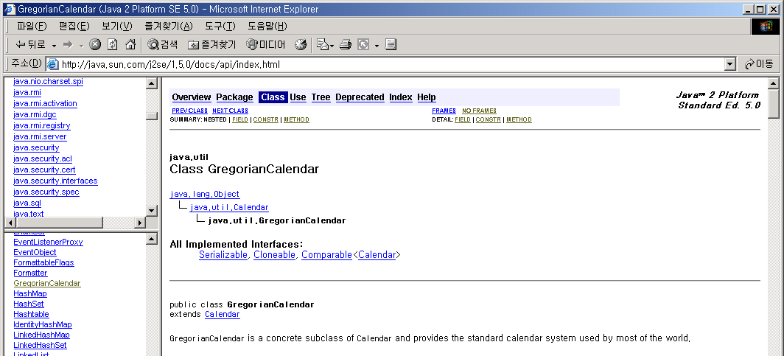
Object 클래스
02. Object 클래스의 메소드들
clone 메소드
    • clone 메소드 : 객체를 복제하는 메소드
    • 복제가 가능한 클래스와 불가능한 클래스
      - JDK 라이브러리 클래스의 경우 Cloneable 인터페이스의 구현 여부로 결정됨
Cloneable 인터페이스를
구현하므로 복제 가능한 클래스

Slide 19
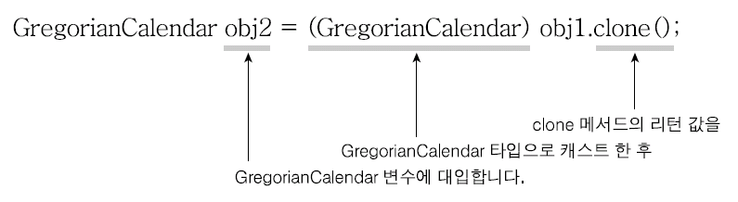
Object 클래스
02. Object 클래스의 메소드들
clone 메소드
    • 호출 방법

Slide 20
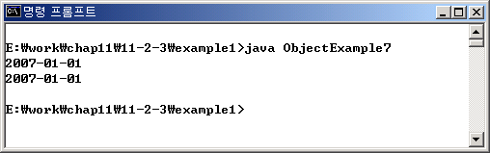
Object 클래스
02. Object 클래스의 메소드들
clone 메소드
    [예제 11-9] clone 메소드의 호출 예
1
2
3
4
5
6
7
8
9
import java.util.GregorianCalendar;
class ObjectExample7 {
public static void main(String args[]) {
GregorianCalendar obj1 = new GregorianCalendar(2007, 0, 1);
GregorianCalendar obj2 = (GregorianCalendar) obj1.clone();
System.out.printf("%tF %n", obj1);
System.out.printf("%tF %n", obj2);
}
}
객체를 생성합니다.
clone 메소드로 객체를 복제합니다.
원본 객체와 복제 객체의 값을 출력합니다.

Slide 21
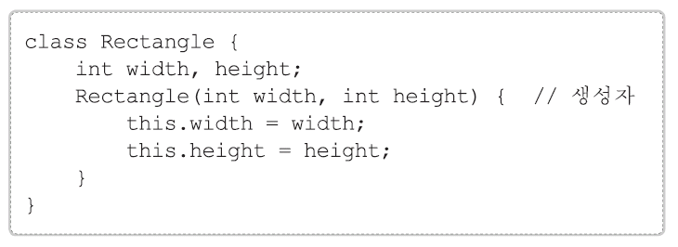
Object 클래스
02. Object 클래스의 메소드들
clone 메소드
    • 복제 가능한 클래스를 만드는 방법
      1) 다음과 같은 클래스가 있다고 가정합시다.

Slide 22
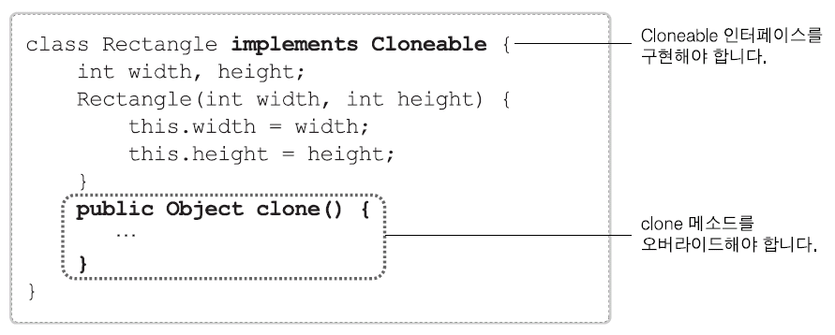
Object 클래스
02. Object 클래스의 메소드들
clone 메소드
    • 복제 가능한 클래스를 만드는 방법
      2) Cloneable 인터페이스를 구현하고 clone 메소드를 오버라이드하도록 만들어야 합니다.

Slide 23
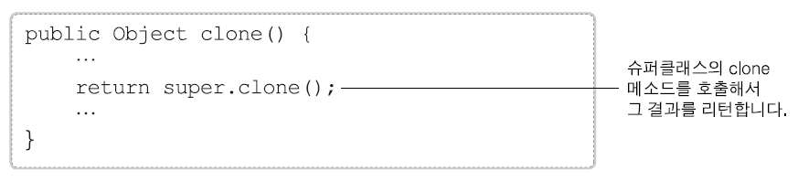
Object 클래스
02. Object 클래스의 메소드들
clone 메소드
    • 복제 가능한 클래스를 만드는 방법
      3) clone 메소드 안에서 Object 클래스의 clone 메소드를 호출합니다.

Slide 24
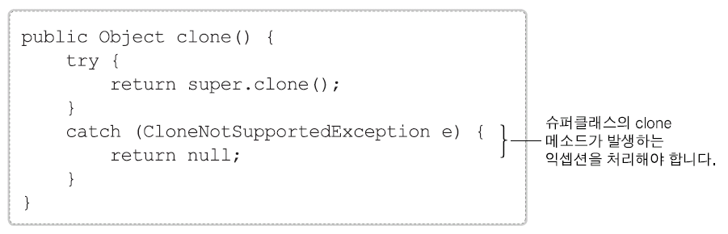
Object 클래스
02. Object 클래스의 메소드들
clone 메소드
    • 복제 가능한 클래스를 만드는 방법
      4) clone 메소드 호출 부분을 try 문으로 묶어서 CloneNotSupportedException을 처리합니다.

Slide 25
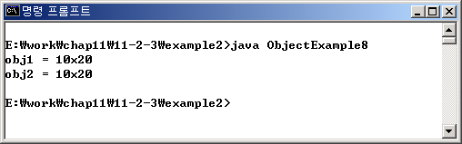
Object 클래스
02. Object 클래스의 메소드들
clone 메소드
    [예제 11-10] clone 메소드의 오버라이딩 예
복제 가능한 직사각형 클래스
직사각형 클래스를 사용하는 프로그램
1
2
3
4
5
6
7
8
9
10
11
12
13
14
15
class Rectangle implements Cloneable {
int width, height;
Rectangle(int width, int height) {
this.width = width;
this.height = height;
}
public Object clone() {
try {
return super.clone();
}
catch (CloneNotSupportedException e) {
return null;
}
}
}
1
2
3
4
5
6
7
8
class ObjectExample8 {
public static void main(String args[]) {
Rectangle obj1 = new Rectangle(10, 20);
Rectangle obj2 = (Rectangle) obj1.clone();
System.out.println("obj1 = " + obj1.width + "x" + obj1.height);
System.out.println("obj2 = " + obj2.width + "x" + obj2.height);
}
}

Slide 26
Object 클래스
02. Object 클래스의 메소드들
finalize 메소드
    • finalize 메소드 : 객체가 제거되기 전에 자동으로 호출되는 메소드
하지만 자바에는 객체를 제거하는 명령문이 없습니다.
그러면 객체는 언제, 어떻게 제거될까요?

Slide 27
Object 클래스
02. Object 클래스의 메소드들
객체가 제거되는 방법
    1) 객체를 생성하면 힙(heap)에 저장됩니다.
Heap
“토끼”
obj = new StringBuilder(“토끼”);
참조값
obj
변수
객체는 Heap 안에 생성되고
참조값만 변수에 저장됩니다.

Slide 28
Object 클래스
02. Object 클래스의 메소드들
객체가 제거되는 방법
    2) 참조값을 잃은 객체는 객체는 더 이상 사용될 수 없습니다.
Heap
“토끼”
obj = new StringBuilder(“거북이”);
참조값
obj
변수
“거북이”
새로운 객체가 Heap 안에 생성되고
그 객체의 참조값이 변수에 저장됩니다.
obj 변수가 원래 가지고 있던
참조값은 버려집니다.
참조값

Slide 29
Object 클래스
02. Object 클래스의 메소드들
객체가 제거되는 방법
    3) 가비지 컬렉터가 주기적으로 그런 객체들을 제거합니다.
Heap
“토끼”
참조값
obj
변수
“거북이”
“두루미”
이렇게 참조값을 잃은 객체들은
Garbage Collector의 수거 대상이 됩니다.
“호랑이”
Garbage Collector

Slide 30
Object 클래스
02. Object 클래스의 메소드들
finalize 메소드의 필요성
    [예제 11-11] 시스템 자원을 사용하는 클래스
1
2
3
4
5
6
7
8
9
10
11
class ResourceUser {
ResourceUser() {
...
}
void use() {
...
}
void release() {
...
}
}
생성자 안에서 시스템 자원을 할당받습니다.
할당받은 시스템 자원을 사용합니다
시스템 자원의 할당을 해제합니다.

Slide 31
Object 클래스
02. Object 클래스의 메소드들
finalize 메소드의 사용 예
    [예제 11-12] finalize 메소드를 오버라이드한 클래스의 예
1
2
3
4
5
6
7
8
9
10
11
class ResourceUser {
ResourceUser() {
...
}
void use() {
...
}
protected void finalize() {
...
}
}
생성자 안에서 시스템 자원을 할당받습니다.
할당받은 시스템 자원을 사용합니다
시스템 자원의 할당을 해제합니다.

Slide 32
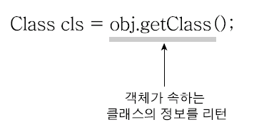
Object 클래스
02. Object 클래스의 메소드들
getClass 메소드
    • getClass 메소드 : 객체가 속하는 클래스의 정보를 알아내는 메소드
    • 사용 방법
      1) getClass 메소드를 호출합니다.

Slide 33
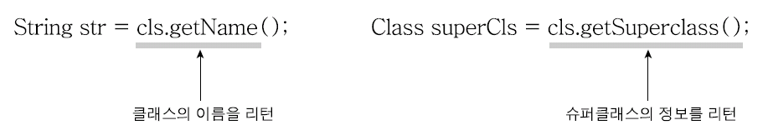
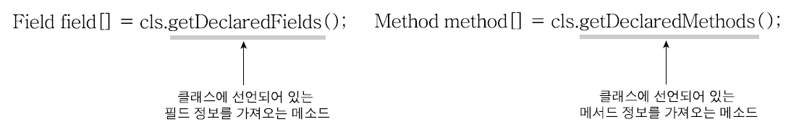
Object 클래스
02. Object 클래스의 메소드들
getClass 메소드
    • 사용 방법
      2) 리턴된 Class 객체에 대해 get-메소드를 호출합니다.

Slide 34
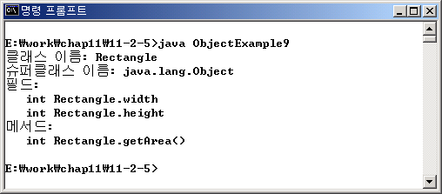
Object 클래스
02. Object 클래스의 메소드들
getClass 메소드
    [예제 11-13] getClass 메소드의 사용 예
직사각형 클래스를 사용하는 프로그램
직사각형 클래스
1
2
3
4
5
6
7
8
9
10
11
12
13
14
15
16
17
18
19
20
21
import java.lang.reflect.Field;
import java.lang.reflect.Method;
class ObjectExample9 {
public static void main(String args[]) {
Rectangle obj = new Rectangle(10, 20);
Class cls = obj.getClass();
String name = cls.getName();
System.out.println("클래스 이름: " + name);
Class superCls = cls.getSuperclass();
String superName = superCls.getName();
System.out.println("슈퍼클래스 이름: " + superName);
Field field[] = cls.getDeclaredFields();
System.out.println("필드: ");
for (int cnt = 0; cnt < field.length; cnt++)
System.out.println(" " + field[cnt]);
Method method[] = cls.getDeclaredMethods();
System.out.println("메소드: ");
for (int cnt = 0; cnt < method.length; cnt++)
System.out.println(" " + method[cnt]);
}
}
1
2
3
4
5
6
7
8
9
10
class Rectangle {
int width, height;
Rectangle(int width, int height) {
this.width = width;
this.height = height;
}
int getArea() {
return width * height;
}
}

